Slide 1
Programmer Assistant
Web project

Slide 2
주제 선정
page. 01
‘이상형 월드컵‘ 에서 주제 변경
컴퓨터 공학과에서 할 수 있는 다양한 일
너무 많은 언어와 필드
개발한 프로젝트들을 쉽게 저장하고 공유
뚜렷한 목표설정과 노력

Slide 3
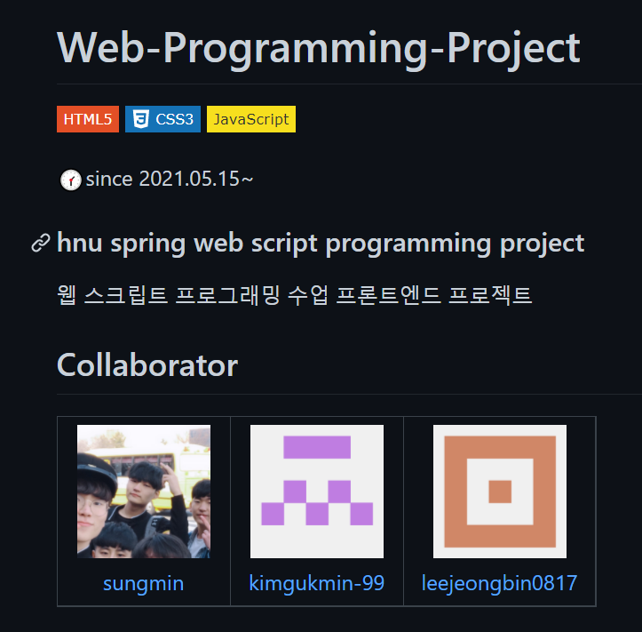
프로젝트 과정
page. 02

Slide 4
웹페이지 소개
page. 03

Slide 5
프로젝트 평가 및 후기
page. 04
프로젝트의 완성도는 부족했지만 협업을 간접적으로나마 경험
여러 사이트를 보면서 배운점이 많음

Slide 6
THANK YOU FOR WATCHING
20180740 김국민
20180595 김성민

